Slide 1
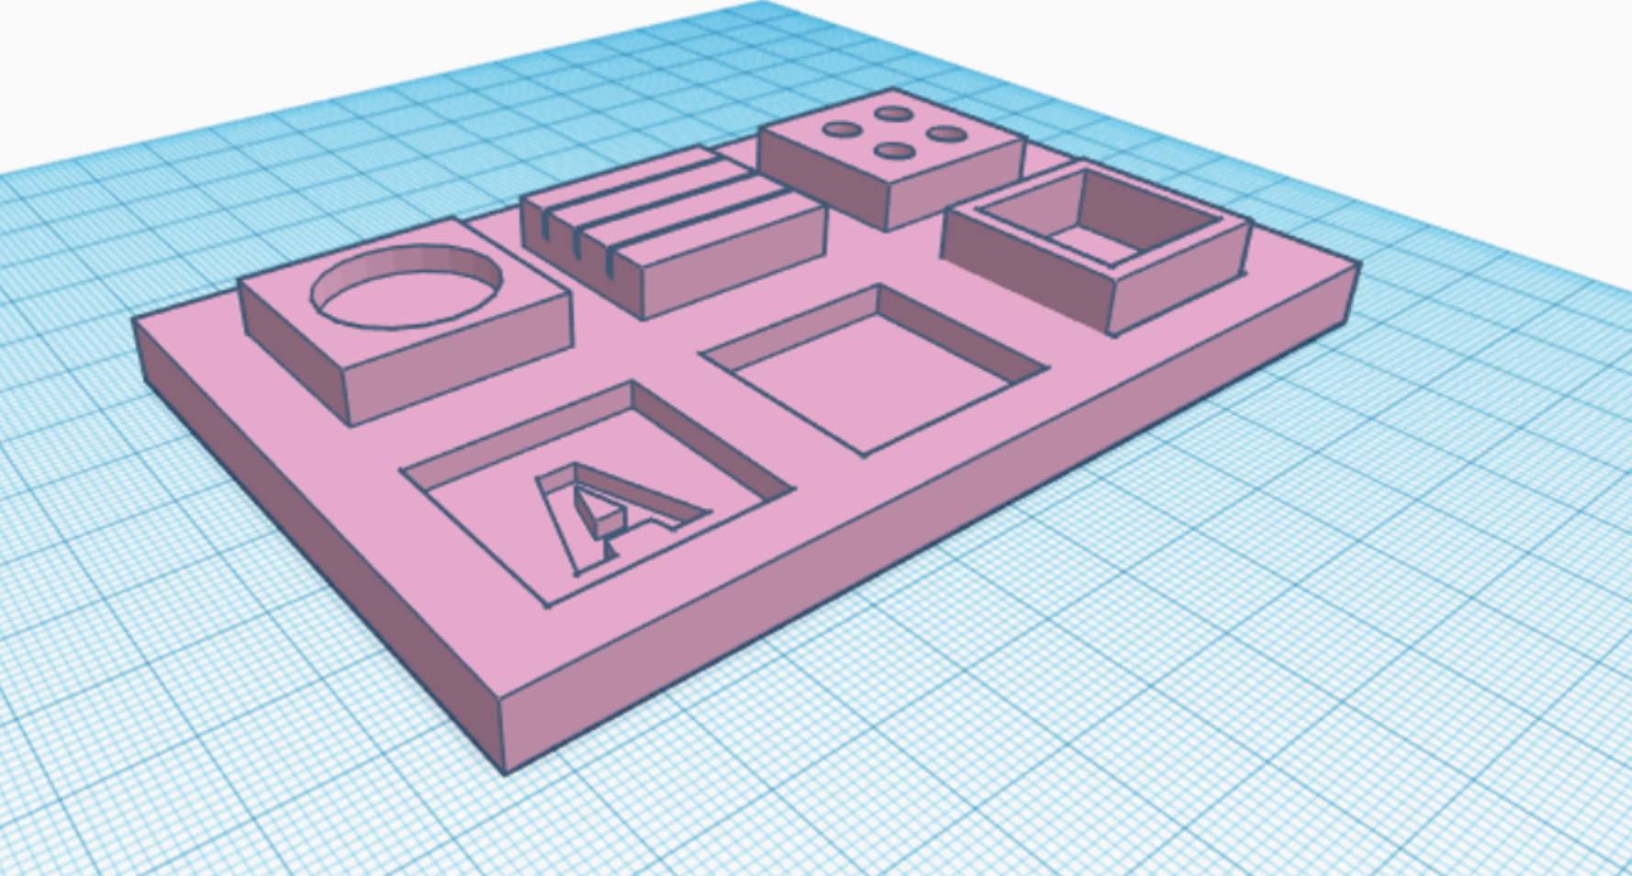
豆腐積木收納盤
筆架
名片架
迴紋針盤
可收納膠帶、紙膠帶
小物分類盤

Slide 2
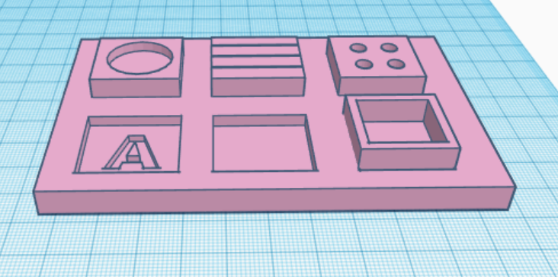
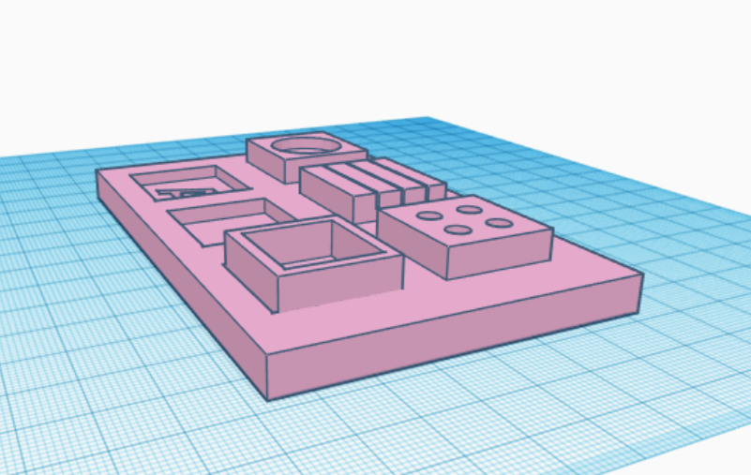
以英文名字字首A ，
作為小巧思設計於分類盤中
設計理念：
小小一組收納盤，放在桌上不佔空間。
符合日常需求。
不但有筆架、名片架、膠帶收納區
還有各式小物分類盤，乾淨療癒。

Slide 3
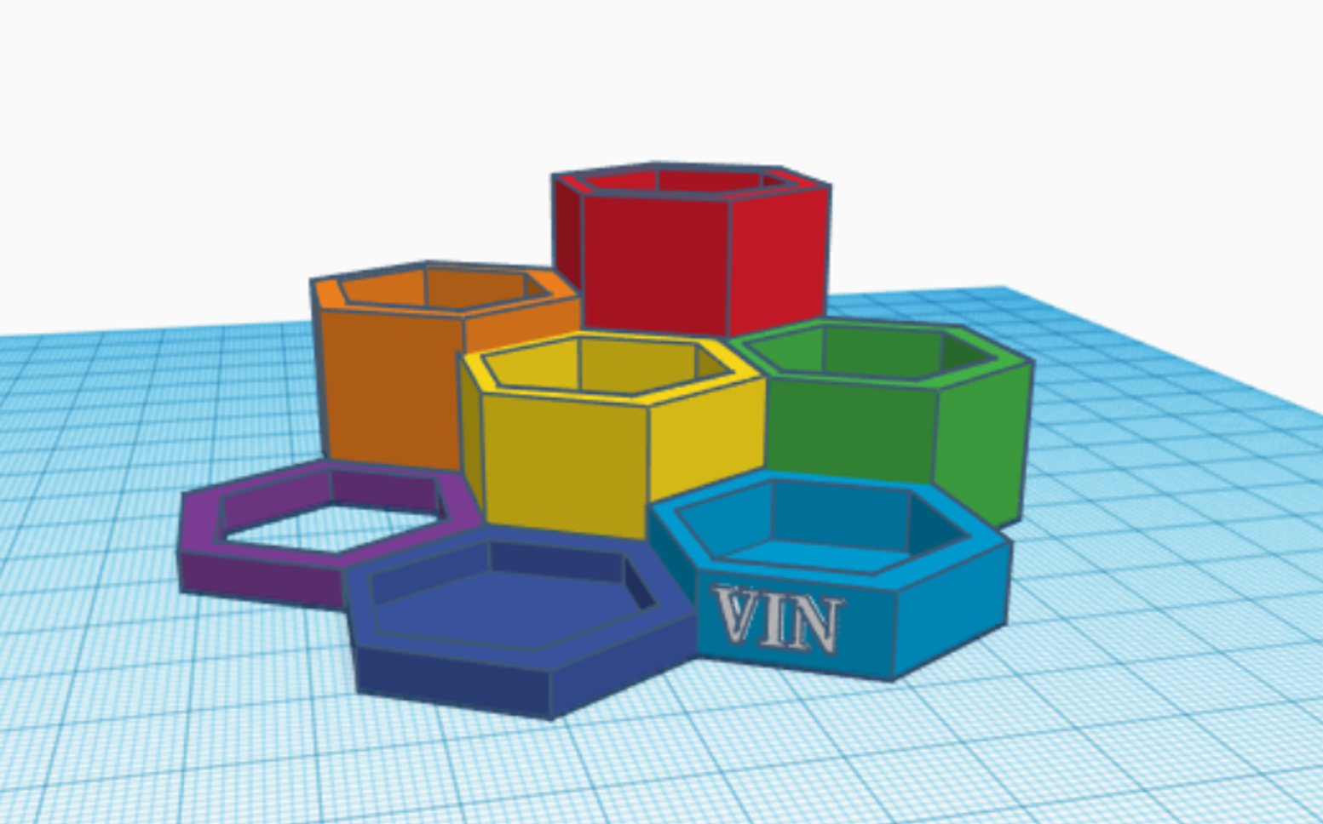
多功能收納組合
第一層 (紅色)：
可收納美妝刷具、筆狀文具
第二層
(橙色、黃色、綠色)：
可收納生活用品或小雜物
第三層 (深淺藍色)：
可收納小飾品
第四層 (紫色)：
可放置需要通風的小物ex.美妝蛋

Slide 4
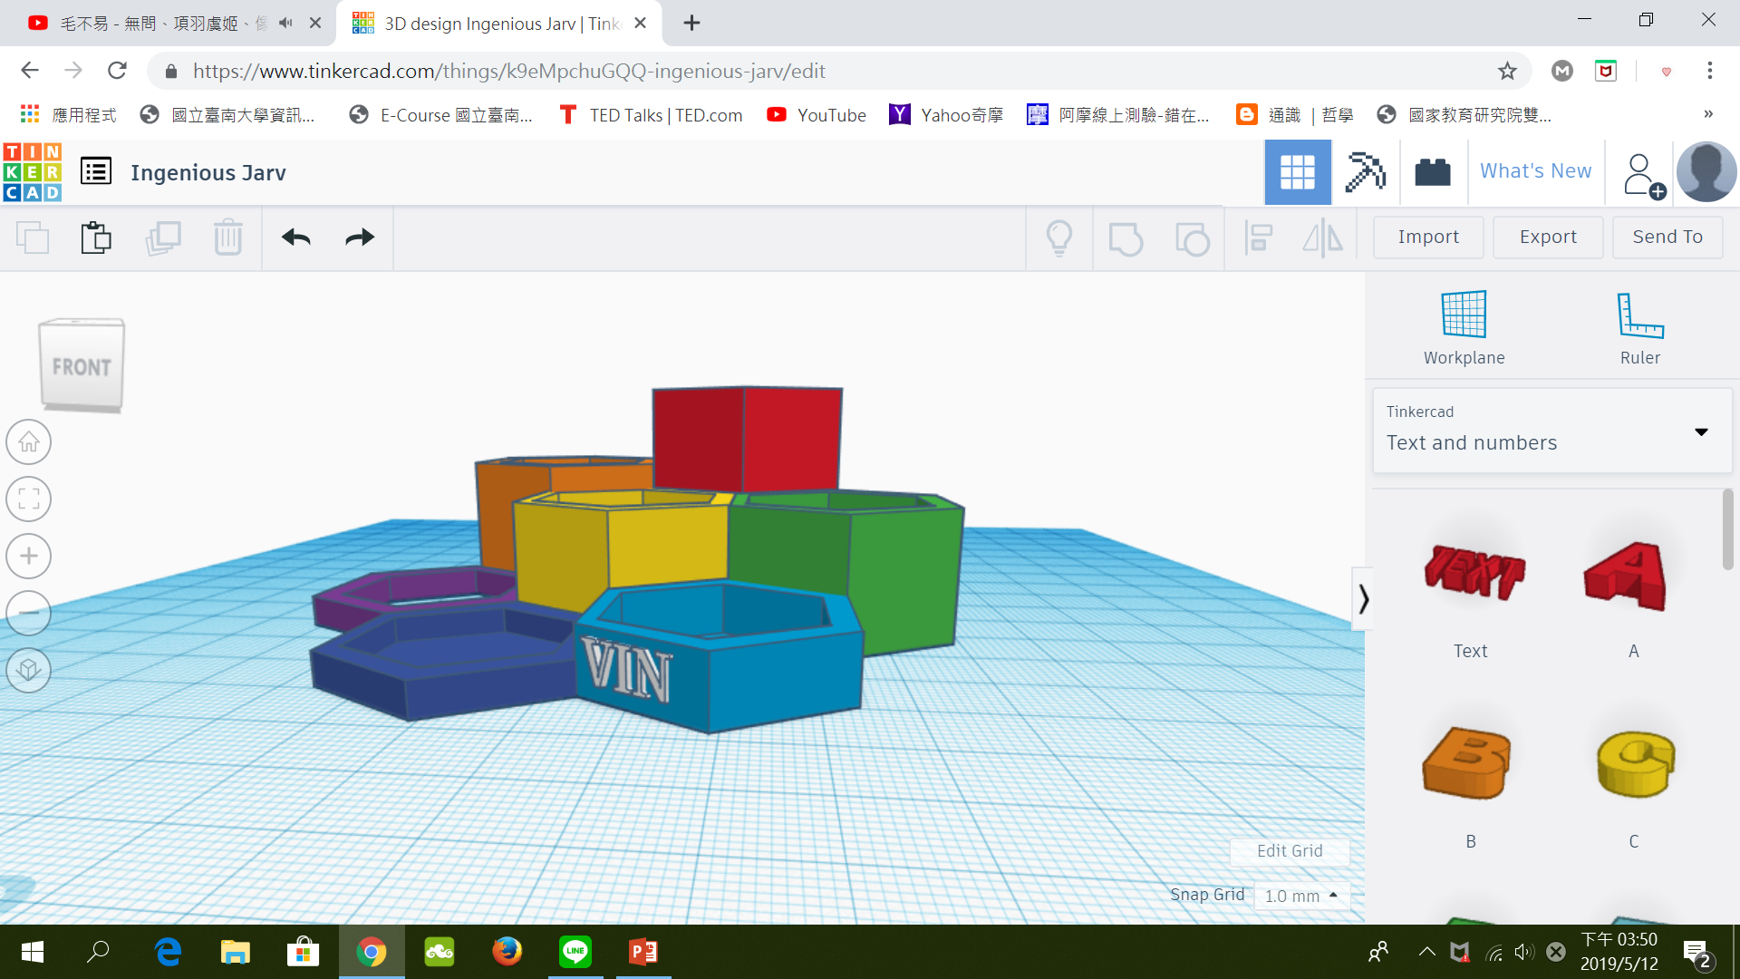
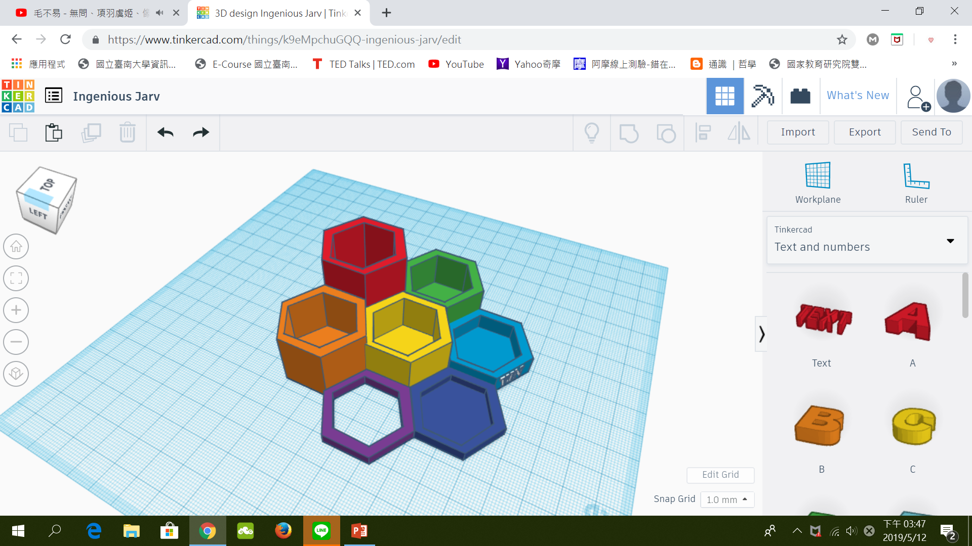
設計理念：
以簡單卻又不失風格的蜂巢作為整體造型，
模塊化的蜂巢收納設計，相較圓形可以最大化利用空間。
加上VIN文字設計
使用彩虹的元素進行拼接，更有活力，在物品位置的擺放上也會更有記憶點。

